Slide 1
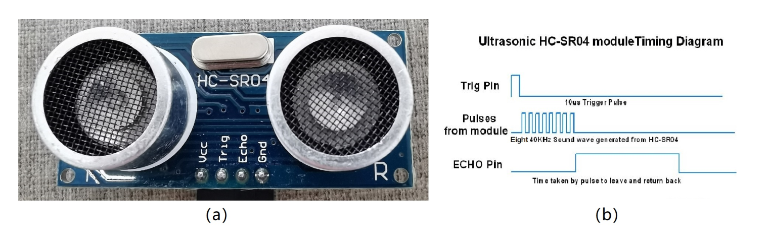
智能系统与控制
树莓派：超声波测距
 | 于泓
 | 鲁东大学
 | 信息与电气工程学院
 | 2021.10.22

Slide 2
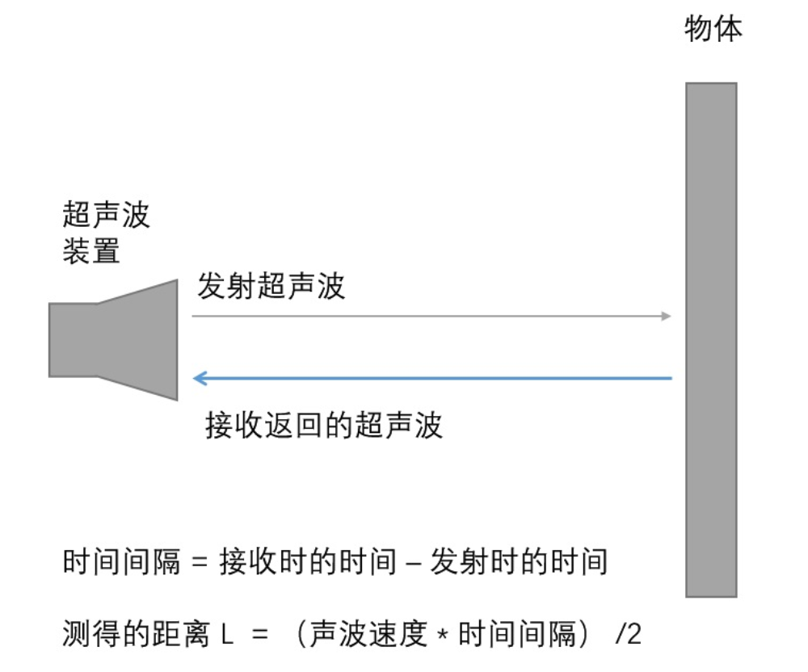
HC-SR04 是一款常用的超声波测距模块，可提供 2cm-400cm 的非接触式距离感测功能，
测距精度可达高到 3mm；模块包括超声波发射器、接收器与控制电路。应用于机器人避障、
物体测距、液位检测、公共安防、停车场检测等多个领域。
工作原理

Slide 3

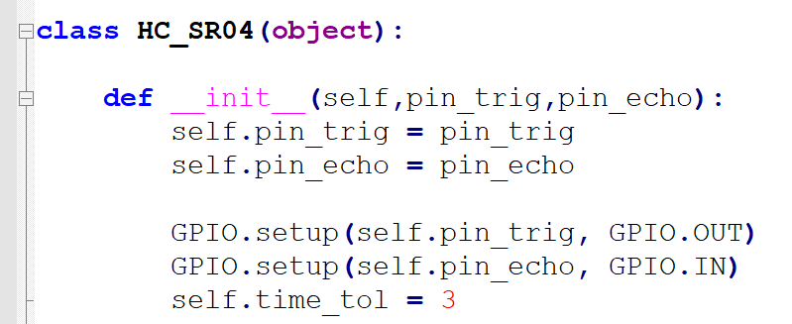
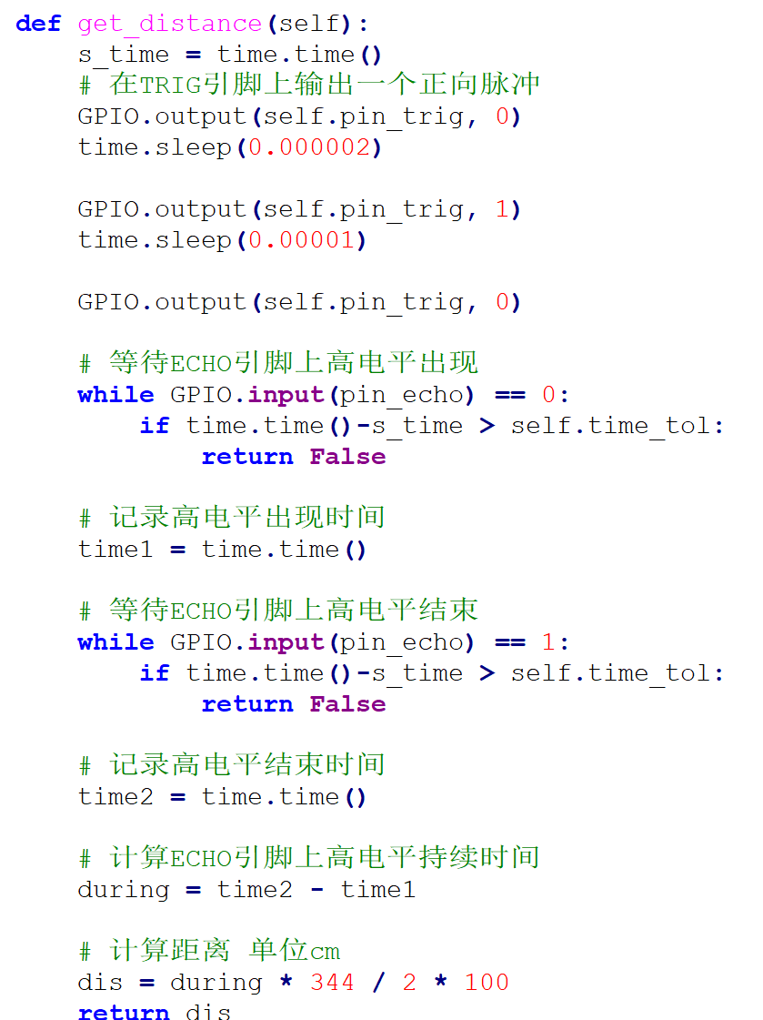
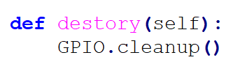

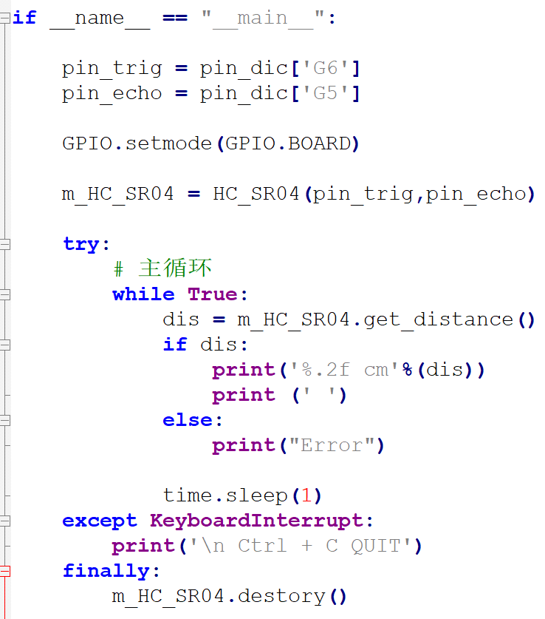

Slide 4
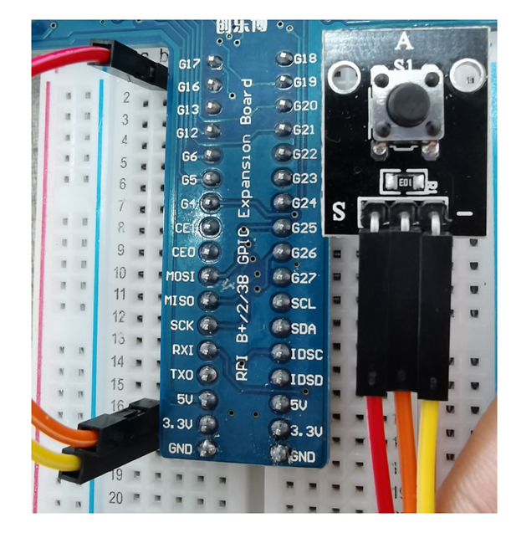
按键模块是一个使用非常频繁的电子部件，内部由一对轻触拨盘构成，按下时闭合导通，松开时自动断开。
轻触开关模块的 S 端与树莓派扩展板的 GPIO17 相连。
其他两条线分别与 3.3v 和 GND相连接。
当‘-’端与 GND 相连接时， S 端正常状态下是高电平，有按键按下时为低电平（本节中就采用的这种连接方法）。
‘-’端也可以与高电平（3.3v）相连，那么 S 端正常状态是低电平，有按键按下时为高电平。

Slide 5
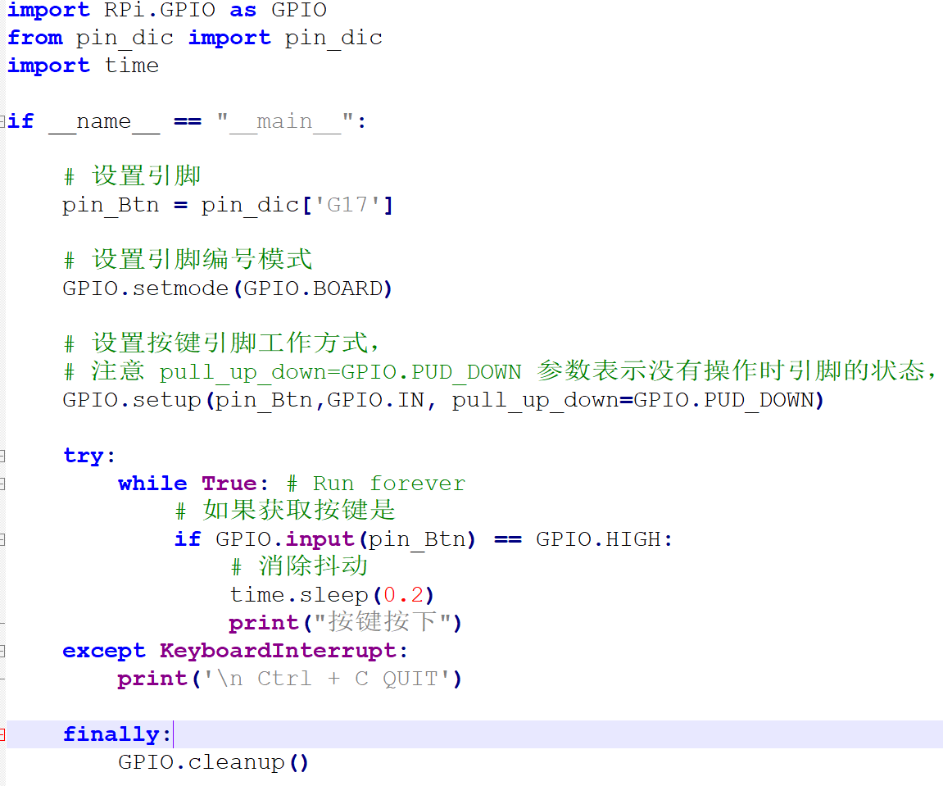
对于按键的控制方式有两种：一种为查询式，一种为中断式。
查询方式的方法需要不断读取信号端传来的数值，当接收到信号触发电平时（低电平），则执行指定的操作
设置工作状态
消除抖动

Slide 6
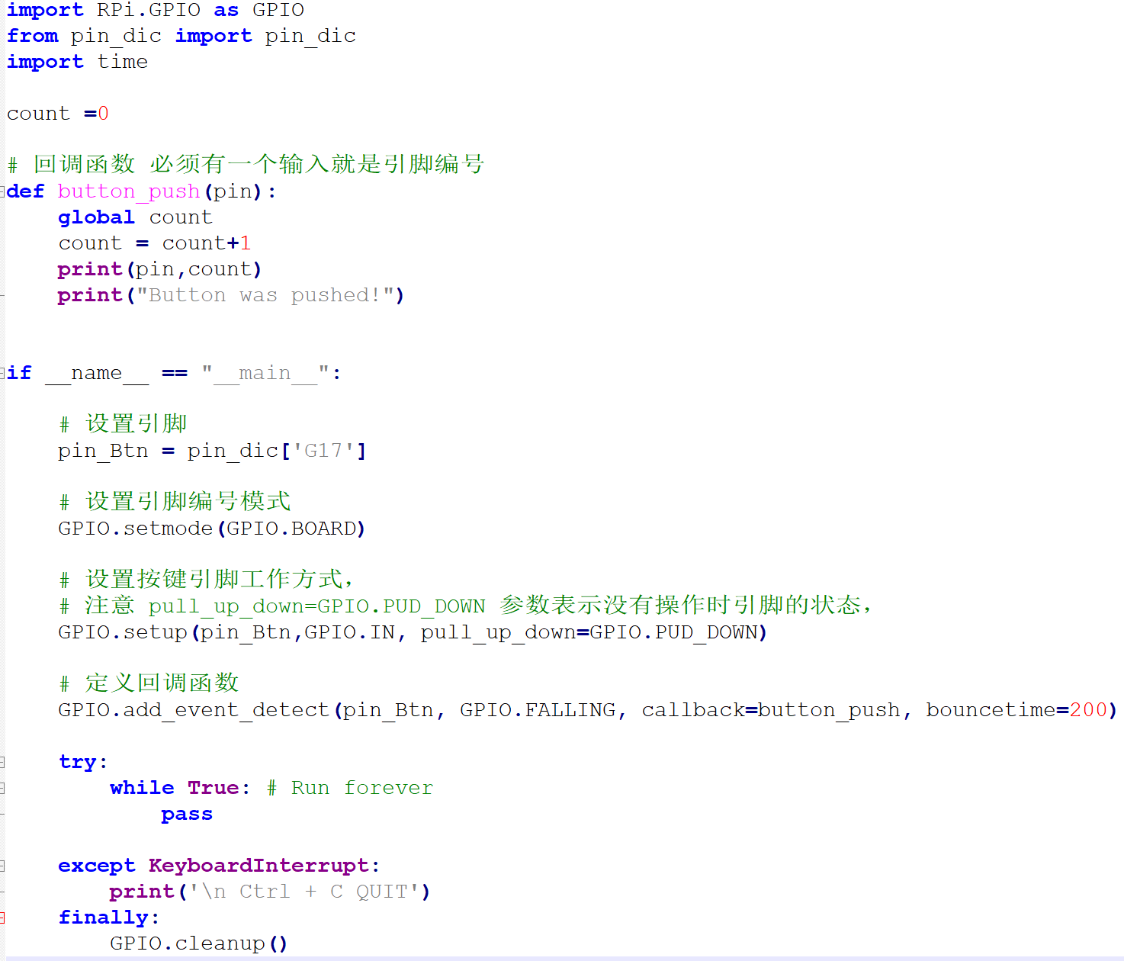
中断式是指在程序中设置一个中断处理函数，当有设定的事件发生时，系统会自动调用
设置好的中断函数来进行处理。利用树莓派的 RPi.GPIO 的软件包，可以很方便的实现中断
处理功能， GPIO 引脚上的上升沿以及下降沿都可以实现中断的触发。
回调函数
输入为引脚
编号
中断发生后延时一段时间后再进行中断响应(ms)
GPIO.FALLING
GPIO.RISING
GPIO.BOTH

Slide 7
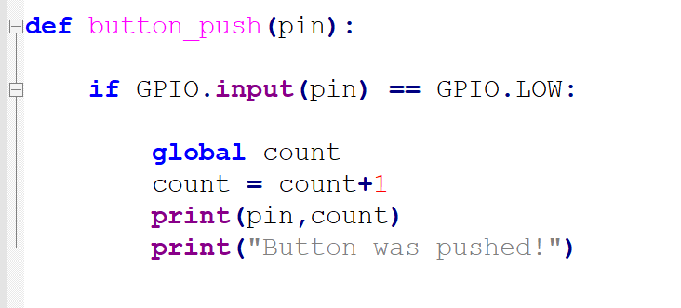
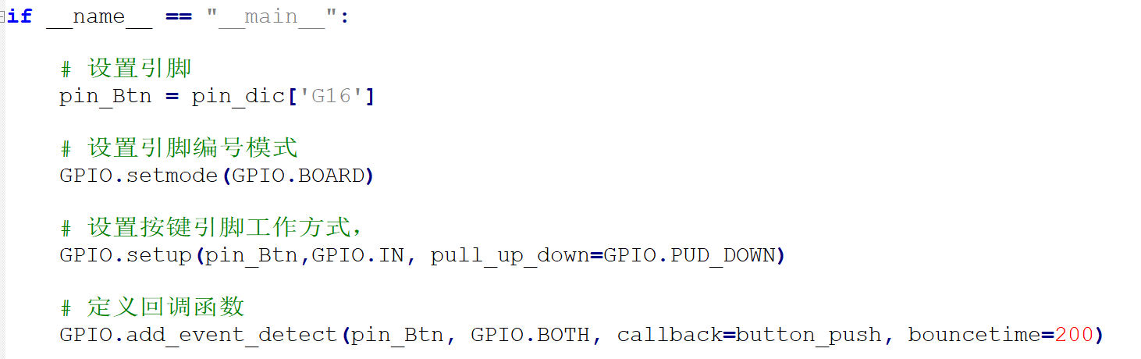
在中断时间的检测过程中，经常会出现，上升/下降沿检测不准的情况，因此推荐使用 BOTH 触发方式
在，中断函数中再进行，电平的判断
注意：尽量用上升（高电平）
触发事件
低电平触发时，参考电压
VCC 尽量选5v

Slide 8
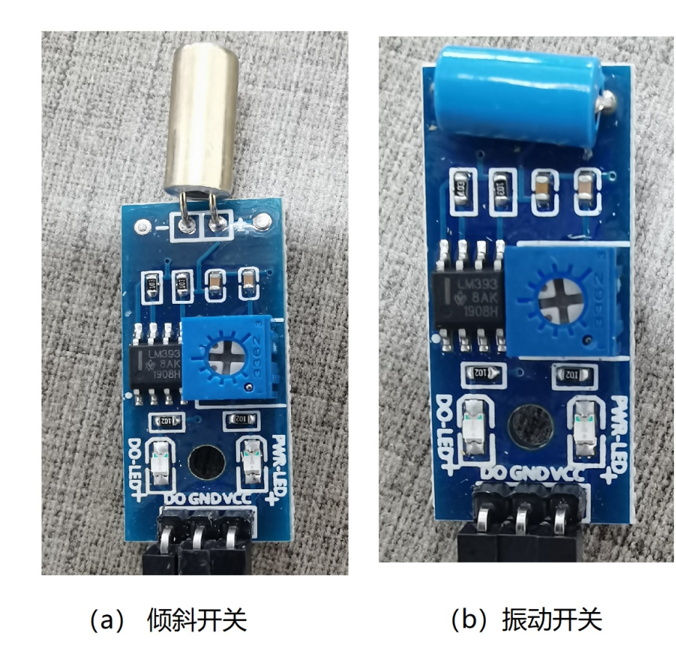
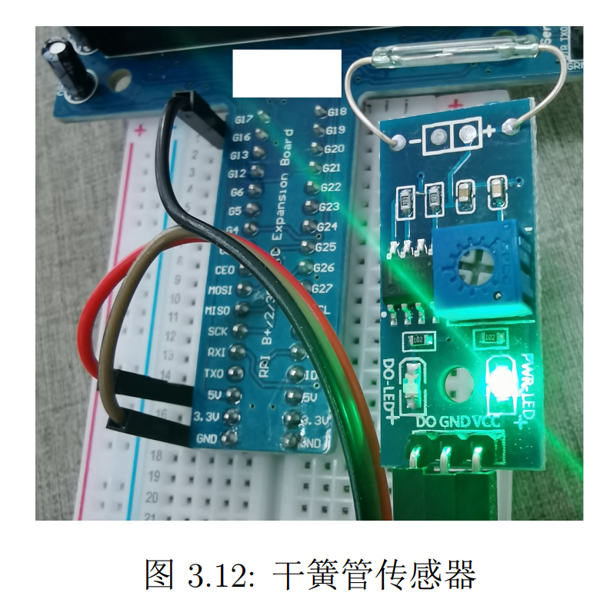
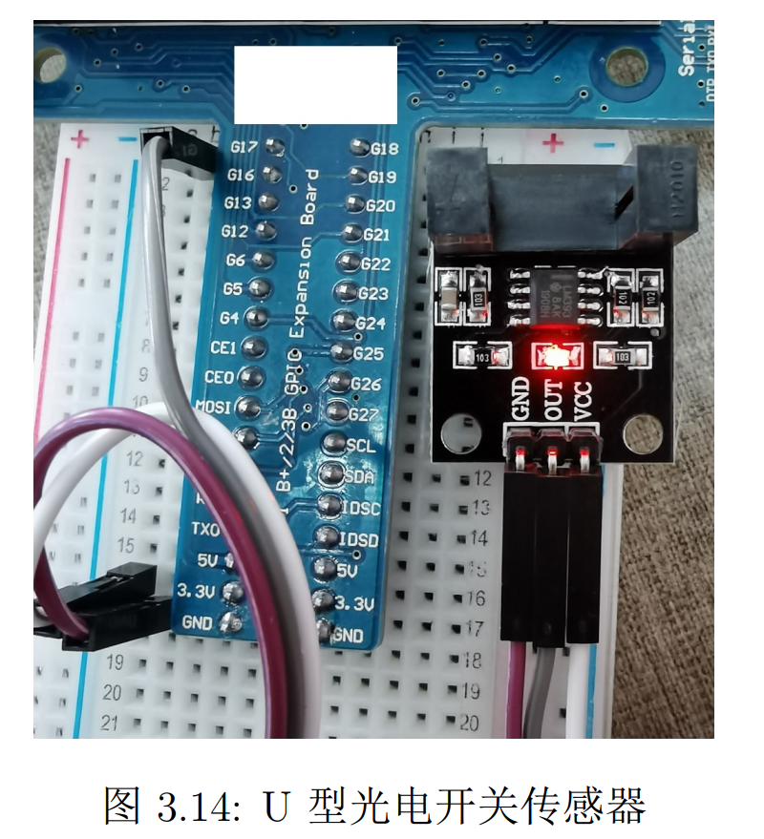
开关量传感器：

Slide 9
